Slide 1
食光荐客β冲刺全景汇报
汇报人：报备契约队
汇报时间：2025/12/02

Slide 2
01
项目总览与目标
CONTENTS
02
目录
功能成果速览
03
技术架构升级
04
测试与质量保障
05
团队协作与经验沉淀
06
数据成效与反馈

Slide 3
目录
07 -
CONTENTS
风险与改进闭环
08 -
后续规划与展望

Slide 4
01
项目总览与目标

Slide 5

食光荐客β冲刺目标定位
冲刺核心理念
01
β冲刺以“从可用到好用”为核心理念，致力于解决学生、商家、管理方三端痛点，提升校园餐饮服务的整体体验。
时间与功能目标
在两周内完成订餐预约、数据看板等关键功能开发，同时彻底重构α阶段遗留的接口与数据库问题，为平台的稳定运行打下坚实基础。
02
平台升级
03
通过本次冲刺，平台将从单一工具升级为体系化校园餐饮服务系统，为校园餐饮生态提供可持续的数字化解决方案。

Slide 6
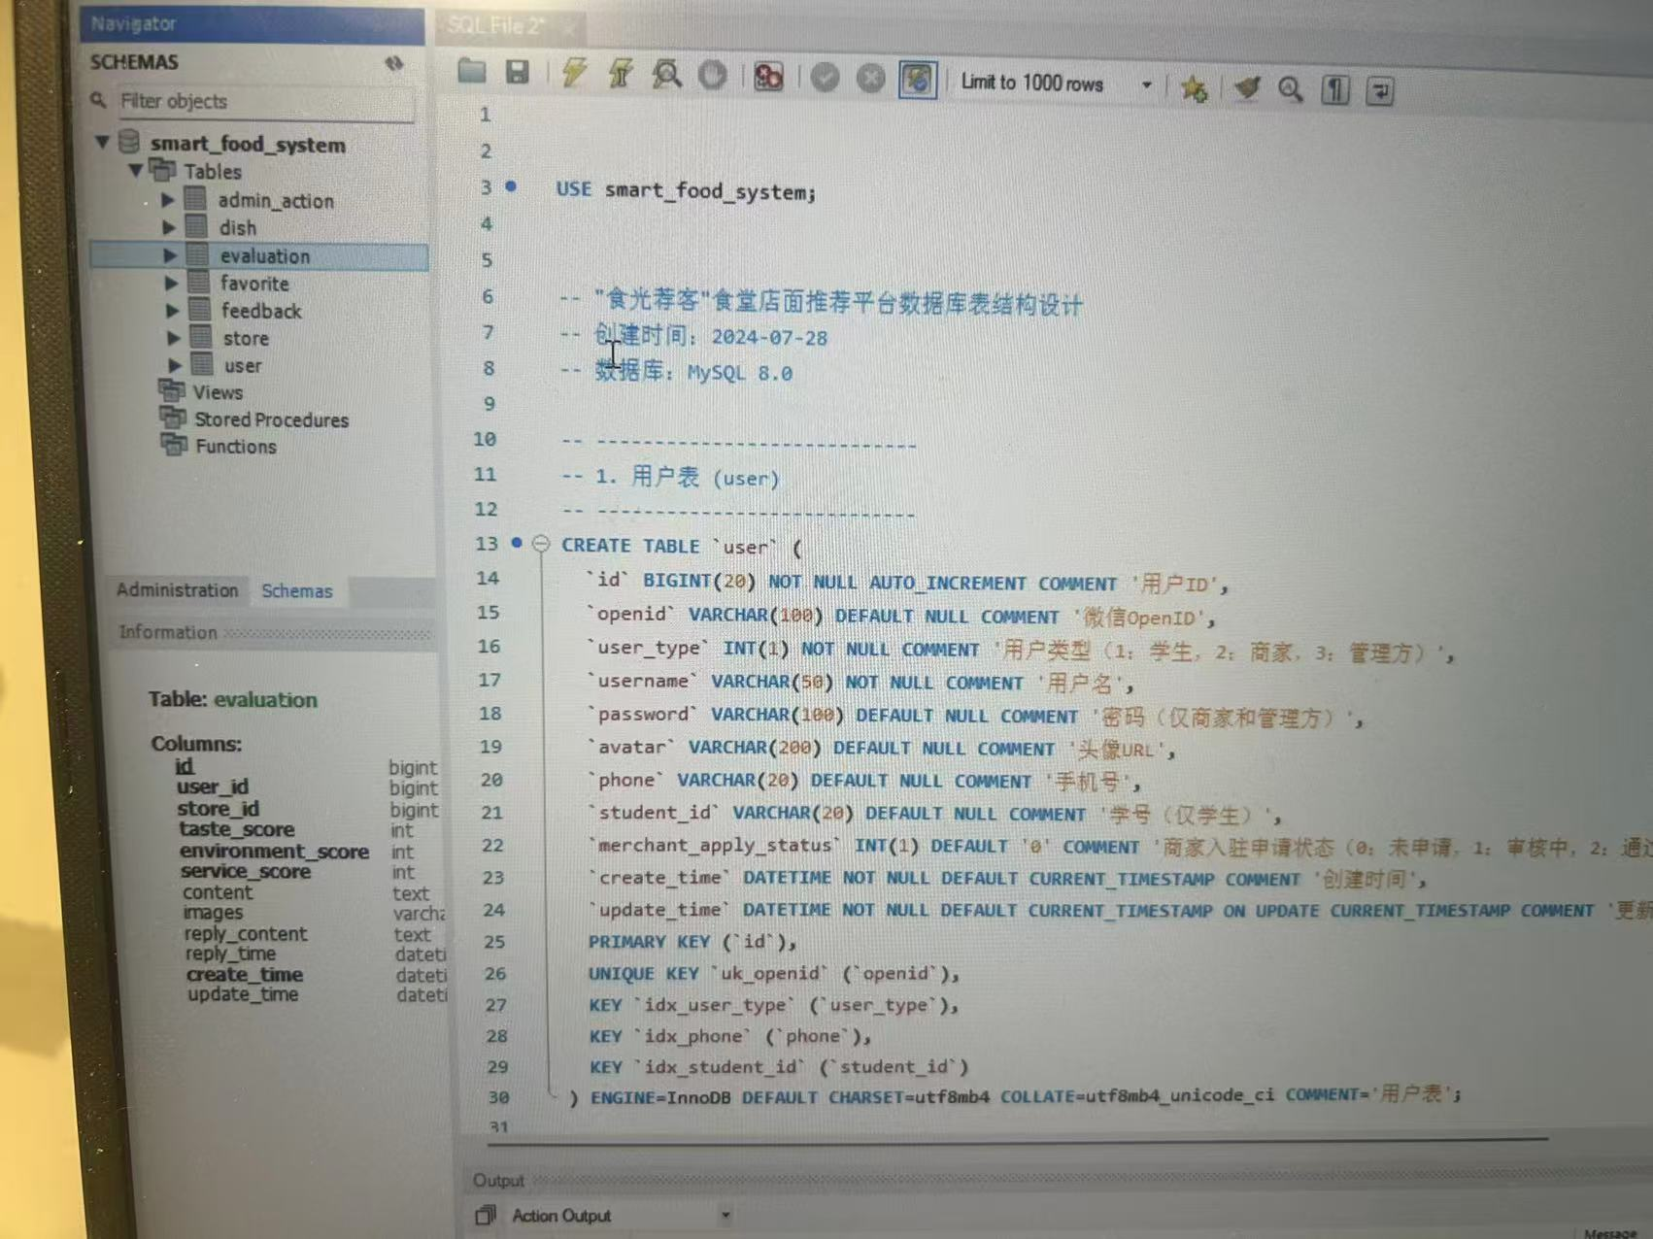
三方角色痛点与机会
三方角色痛点
学生面临选店耗时、反馈无门的困境；商家缺乏实时评价与客流抓手；管理方监管碎片化、数据滞后，难以进行有效的运营决策。
机会与解决方案
β冲刺通过统一平台打通信息壁垒，以微信小程序为载体降低使用门槛，将痛点转化为效率提升点，为校园餐饮生态提供可持续数字化方案。

Slide 7
02
功能成果速览

Slide 8
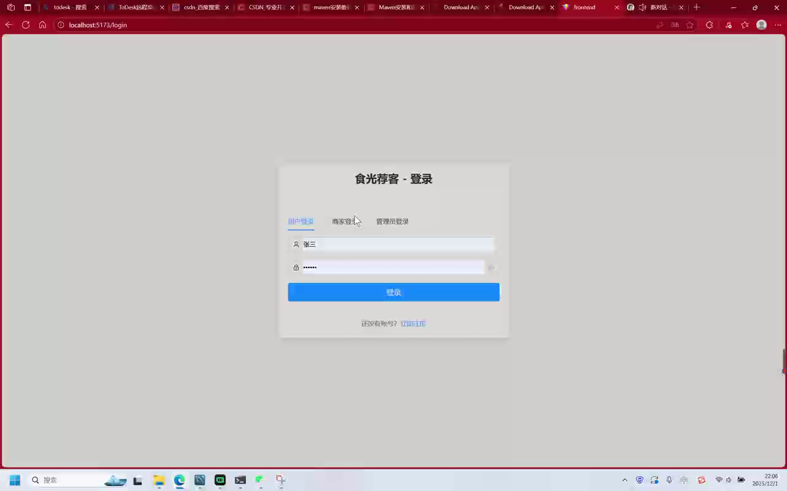
用户端

Slide 9
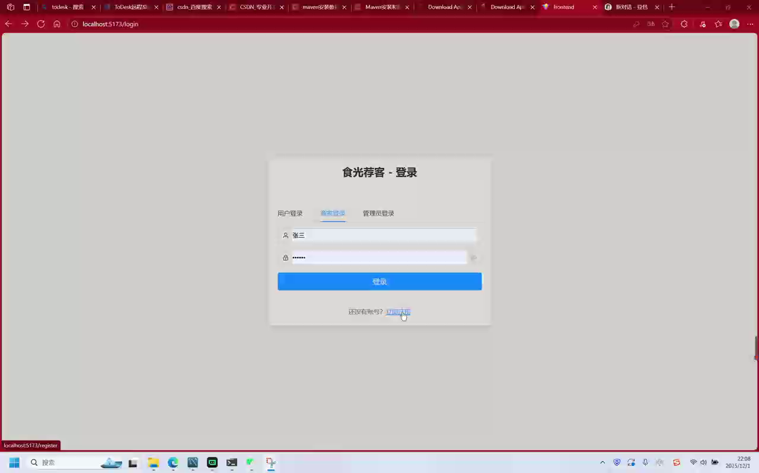
商家端

Slide 10
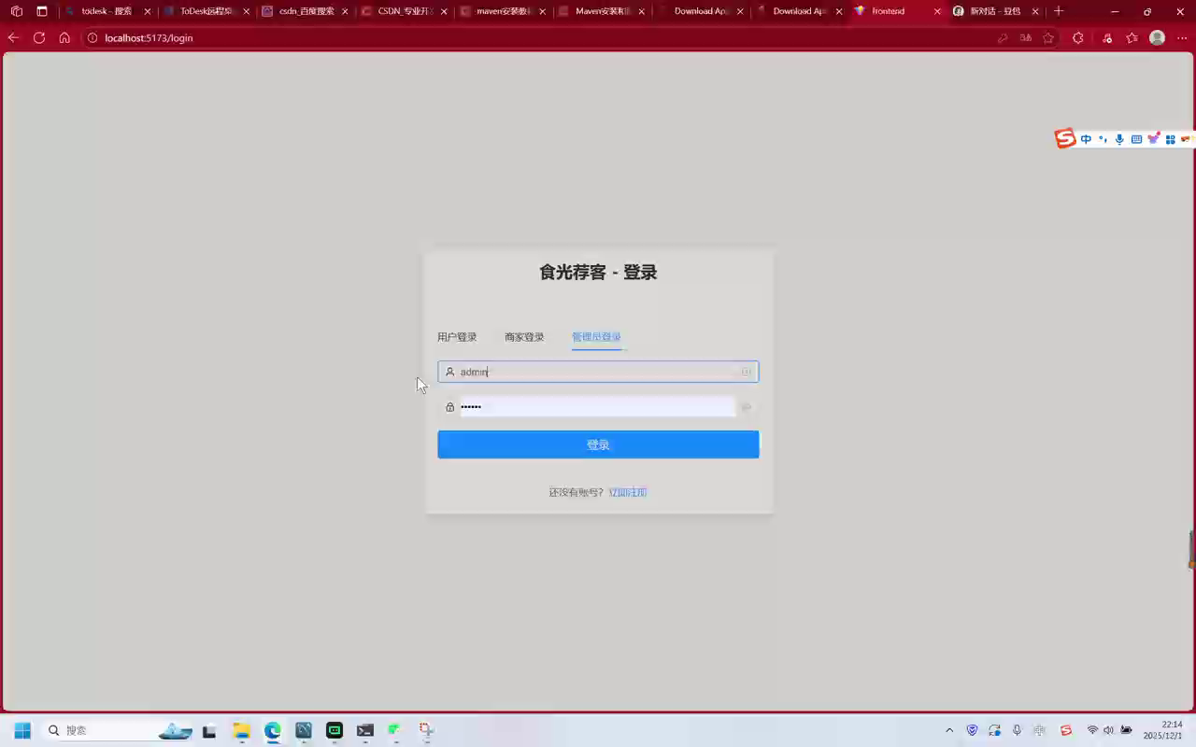
管理端

Slide 11

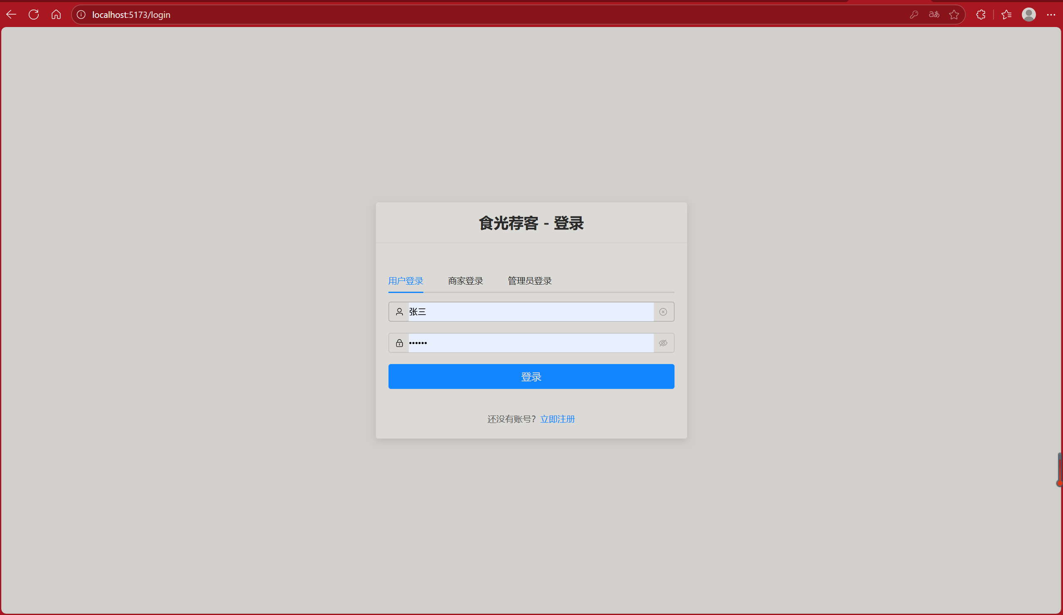
三端差异化登录与权限
学生端登录
商家端登录
管理端登录
统一权限校验
学生端采用微信授权登录，结合学号绑定，确保身份验证的便捷性和安全性，同时提供校园身份校验入口，保障用户信息的准确性。
商家端采用账号加验证码登录方式，设置图形验证码和密码强度提示，有效防止暴力破解，保障商家账户安全。
管理端采用高安全登录方式，包括IP白名单校验和部门验证码输入框，对陌生IP进行限制登录，确保管理操作的安全性。
通过JWT令牌实现三端统一权限校验，一次校验即可在多个接口复用，彻底解决了α阶段越权访问的隐患，提升了系统的安全性。

Slide 12
学生端核心链路闭环
首页推荐
店面详情
评价功能
个人中心
学生端首页提供店面推荐卡片，支持多维度筛选与下拉刷新功能，帮助学生快速找到心仪的食堂店面。
店面详情页集成预约订餐、实时库存、导航等功能，为学生提供全面的用餐信息，提升用餐体验。
评价功能支持星级评分、标签云选择和图文上传，让学生能够全方位表达对店面的评价，为其他学生提供参考。
个人中心汇聚订单、评价、反馈、收藏四大模块，实现学生选店、用餐、反馈的完整闭环，方便学生管理个人餐饮信息。

Slide 13

商家端运营效率工具
管理首页
信息编辑
商家端管理首页呈现今日评价、周均分、未回复数量三大核心指标，帮助商家快速了解店面运营状况。
信息编辑功能提供营业时间、招牌菜拖拽排序及预览，让商家能够轻松管理店面信息，提升店面吸引力。
评价管理
数据看板
评价管理支持筛选、快捷回复、批量已读等功能，提升商家处理评价的效率，及时回应学生反馈。
数据看板输出评分趋势与差评关键词，帮助商家在十分钟内完成每日运营决策，优化店面服务质量。

Slide 14

管理端监管与数据决策
反馈处理
数据报表
管理端反馈处理页支持状态流转、结果公示、隐私脱敏，确保学生反馈得到妥善处理，提升学生满意度。
数据报表一键导出周月报，包含评分、投诉、活跃度趋势等核心数据，为管理决策提供有力支持。
商家审核
角色权限
商家审核集成资质放大、协议在线签署功能，简化审核流程，提高管理效率，规范商家入驻标准。
角色权限可细化到按钮级，确保运营专员与主任等不同角色的场景隔离，保障管理操作的规范性。

Slide 15
03
技术架构升级

Slide 16
统一RESTful接口规范
接口规范重构
Swagger文档生成
性能与稳定性提升
重构后所有接口遵循统一的URL、错误码、分页、签名与脱敏规范，有效减少前端适配成本，提升开发效率。
通过Swagger自动生成接口文档，实现前后端并行开发，开发效率提升40%，确保接口的准确性和一致性。
接口平均响应时间从1.5秒降至0.7秒，错误率由8%降至1%，显著提升系统的性能和稳定性。

Slide 17

数据库重构与性能优化
数据库架构升级
01
基于MySQL 8.0重新划分用户、店面、评价、反馈、菜品等七张核心表，建立复合索引与外键级联，优化数据存储结构。
性能显著提升
02
高频查询接口速度提升60%，并支持主从备份与增量恢复，确保数据的高可用性和安全性。
数据安全保障
03
数据脱敏、加密、防注入策略全量落地，满足校园信息安全合规要求，保障用户数据安全。

Slide 18
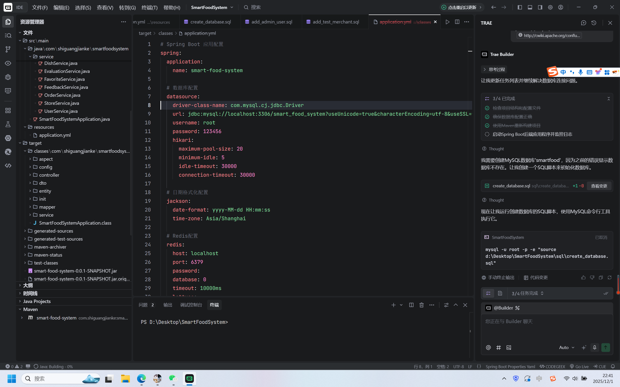
前后端分离与扩展预留
前端技术选型
前端采用Vue 3+UniApp，实现组件化和Pinia状态管理，页面秒级懒加载，提升用户体验。
后端服务架构
后端以Spring Boot+Security+JWT构建无状态服务，预留微服务拆分与订餐、支付、算法推荐扩展接口，确保系统的可扩展性。
OSS图片CDN加速
采用OSS图片CDN加速，确保后续跨校推广无技术债，提升图片加载速度，优化用户视觉体验。

Slide 19
04
测试与质量保障

Slide 20
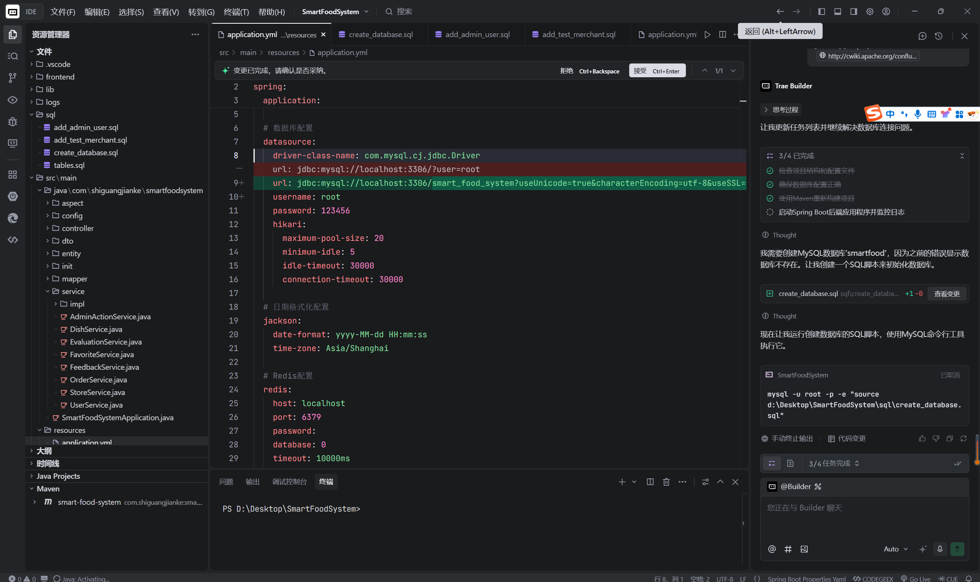
AI辅助测试用例生成
AI工具应用
引入AI工具基于接口文档自动生成100+边界与异常场景用例，覆盖过去人工易遗漏的高危情况，提升测试的广度和深度。
缺陷发现与修复
每日持续集成自动执行，累计发现38个缺陷，其中高危缺陷全部在上线前闭环，确保系统的稳定性和可靠性。

Slide 21
全流程缺陷治理与指标
缺陷分级与流程
接口稳定性
建立缺陷分级、归属、复测、回溯四步流程，确保缺陷能够得到及时有效的处理。
接口稳定性高，页面加载时间低，为用户提供流畅的操作体验。
修复率与效率
数据正确性
缺陷修复率高，平均修复时长缩短，显著提升缺陷处理效率。
通过大量条对比脚本验证数据正确性，确保系统数据的准确性和可靠性。

Slide 22
05
团队协作与经验沉淀

Slide 23
七人三线双线角色分工
角色分工
敏捷开发实践
团队协作成果
前端A/B/C分别负责学生、评价、商家管理端，后端A/B覆盖用户店面、评价反馈，测试工程师兼AI技术员，产品经理统筹需求与UI，确保各模块高效开发。
采用每日站会+看板驱动的敏捷开发模式，需求变更响应时间控制在4小时内，保障冲刺节奏不漂移，提升团队协作效率。
通过紧密的团队协作，成功完成β冲刺目标，为校园餐饮服务系统奠定了坚实的技术和功能基础。

Slide 24
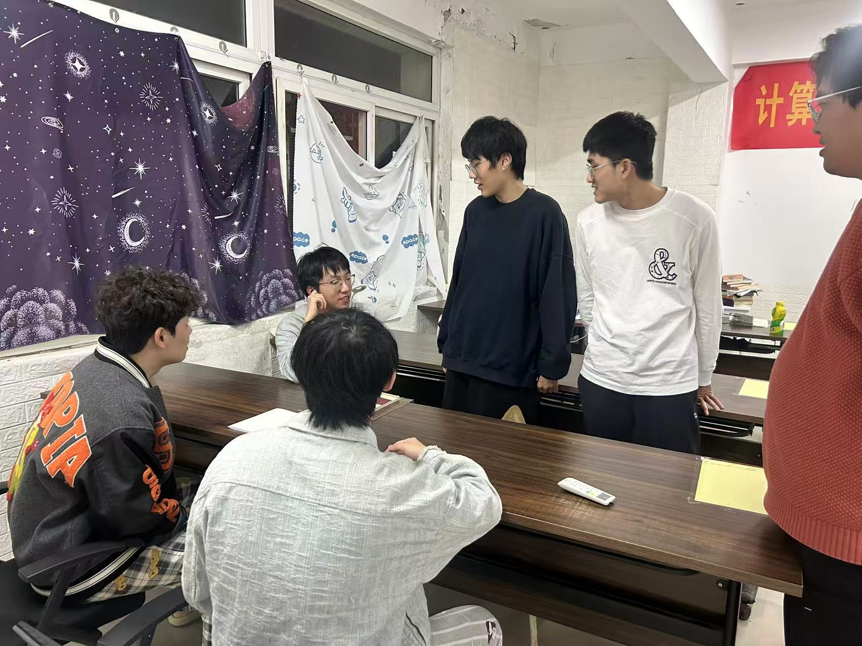
跨角色协同最佳实践
组件库共享
需求对齐

Slide 25
06
数据成效与反馈

Slide 26
核心指标达成情况
商家端指标
学生端指标
管理端指标
商家端优质店面客流提升30%，信息编辑耗时缩短至10分钟，有效提升商家运营效率和店面吸引力。
学生选店决策时间由10分钟缩短至2分钟，差评踩坑率从40%降至15%，反馈处理率提升至80%，显著改善学生用餐体验。
管理端处理效率提升50%，周反馈量由8条增长至60条，为管理决策提供更丰富的数据支持。

Slide 27
用户满意度
用户体验与口碑反馈
内测学生中85%表示“愿意继续使用”，用户反馈积极。
优化建议
收集优化建议42条，其中前端提醒、打印小票、菜品热度排行为高频需求，为下一阶段迭代提供直接输入。

Slide 28
07
风险与改进闭环

Slide 29
冲刺中暴露的关键风险
01
02
跨校数据同步
库存超售隐患
跨校数据同步存在一定的进度风险，可能影响跨校推广的时效性。
预约订餐在高并发场景存在库存超售隐患，可能影响用户体验和商家利益。
03
04
图片加载失败
AI测试误判
部分机型Web-View缓存导致图片加载失败，影响用户视觉体验，需优化图片加载策略。
首次使用AI测试出现误判需人工复核，增加了测试成本和时间，需优化AI测试模型。

Slide 30
08
后续规划与展望

Slide 31
校园一卡通支付闭环
01
03
02
支付闭环规划
商业价值
技术准备
下一阶段将对接校园一卡通系统，实现预约-支付-取餐全链路闭环，为学生提供无现金用餐体验，提升商家周转效率。
支付闭环将提升校园餐饮服务的便捷性和效率，为校园餐饮生态带来新的商业价值和增长点。
后端已完成支付接口预埋，前端将新增支付密码与优惠抵扣模块，预计三周内上线，为支付闭环提供技术支持。

Slide 32
算法推荐与跨校生态
跨校生态
算法推荐
未来展望
扩大跨校菜品展示范围至3-5所高校，形成区域高校餐饮联盟，沉淀数据资产，拓展校园餐饮服务的边界。
基于用户口味、消费时段、评价标签构建推荐模型，实现千人千面店面排序，提升用户选店效率和满意度。
通过算法推荐和跨校生态建设，为未来商业合作与流量变现奠定基础，推动校园餐饮服务的持续发展。

Slide 33
感谢您的观看

